Slide 1
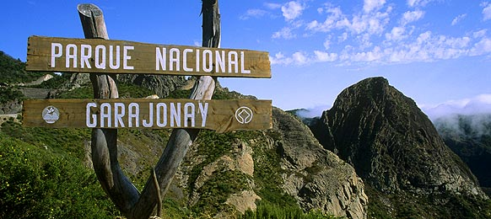
GARAJONAY

Slide 2
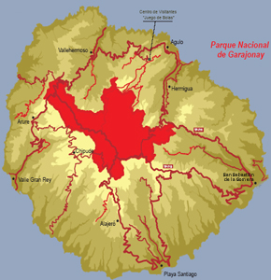
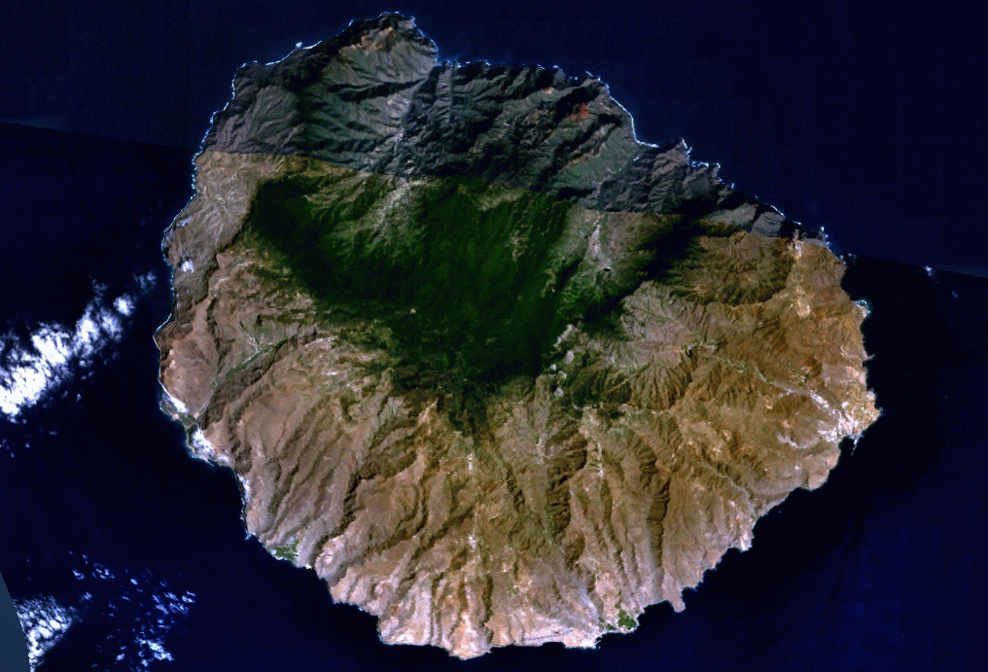
Situación geográfica:
El Parque Nacional Garajonay está situado en el la meseta central de la isla de La Gomera, provincia de Tenerife, en la comunidad autónoma de Canarias. Ocupa una superficie de 3.984 hectáreas, lo que supone más del diez por ciento de la superficie total de esta isla.

Slide 3
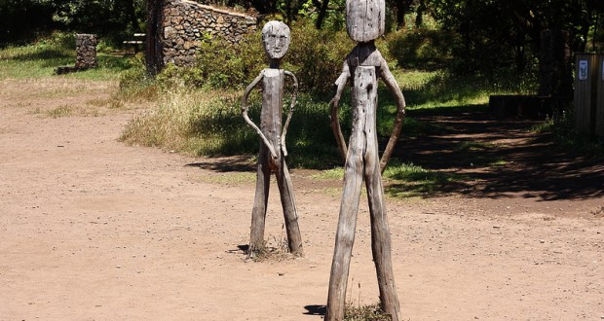
Datos sobre el parque:
La zona central de la isla de la Gomera fue declarada Parque Nacional (Garajonay) el 25 de Marzo de 1981. Este Parque fue declarado además Patrimonio de la Humanidad por la UNESCO en el año 1986. Fue reclasificado de nuevo como Parque Nacional el 27 de Marzo de 1989.
El Parque Nacional de Garajonay debe su nombre a la leyenda de los amantes Gara, princesa gomera y Jonay de Tenerife quienes ante la desaprobación de su amor por sus familiares, decidieron clavarse una lanza de madera y tirarse desde el pico más alto de la isla.

Slide 4
Relieve:
Garajonay , tiene una altitud mínima de unos 650 metros, y, la máxima, alcanza los 1.487 en el pico Garajonay.
El parque se sitúa en una meseta en el centro de la Gomera, que es llana y con una ligera inclinación hacia el norte. Esta inclinación se acentúa hacia la cabecera de los barrancos, que forman escalonamientos.
Clima:
En el Parque dominan los vientos alisios, de componente Noreste, que son más frecuentes en verano.
Las precipitaciones son relativamente escasas y muy variables de un año a otro. Oscilan entre los 600 y 1.600 mm. A esto hay que sumarle el fuerte aporte de agua por captación de nieblas que realiza la laurisilva,(tipo de bosque tropical, presente en algunas de las islas canarias) y que puede doblar estas cifras. Existen pequeñas variaciones climáticas entre la zona norte

Slide 5
Vegetación:
Los bosques de Garajonay no son homogéneos, apreciándose diferentes tipos de bosques y otras formaciones vegetales donde viven con unas 2000 especies de flora, destacando el elevado número de especies endémicas exclusivas de la Isla y de Canarias.
Entre los diferentes tipos de bosques que nos podemos encontrar están:
Fayal-brezal seco, en aquellas zonas donde la humedad es menor formado por el mocán, palo blanco, barbusano, brezo y faya, entre otras especies.
En los valles más húmedos orientados hacia el norte encontramos la laurisilva de valle, donde la vegetación está formada principalmente por enormes viñátigos y tiles, que pueden alcanzar los 35 m de altura.
En las laderas húmedas encontramos la laurisilva de ladera, formada básicamente por loro, faya, y aceviño.
En las cumbres, donde las incidencias de las nieblas es mayor aparecen los enigmáticos brezales de cumbre y en la vertiente sur domina el fayal-brezal.
En el Parque destacan también los riachuelos que conforman la red de corrientes permanentes de agua mejor conservada de Canarias.

Slide 6
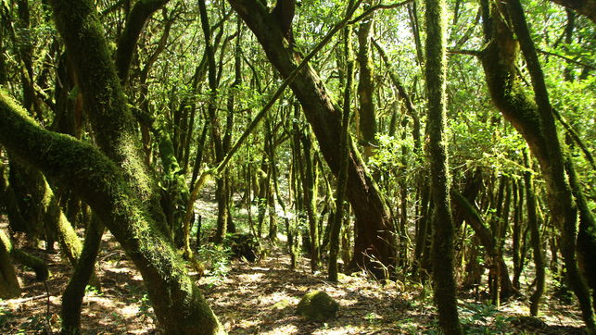
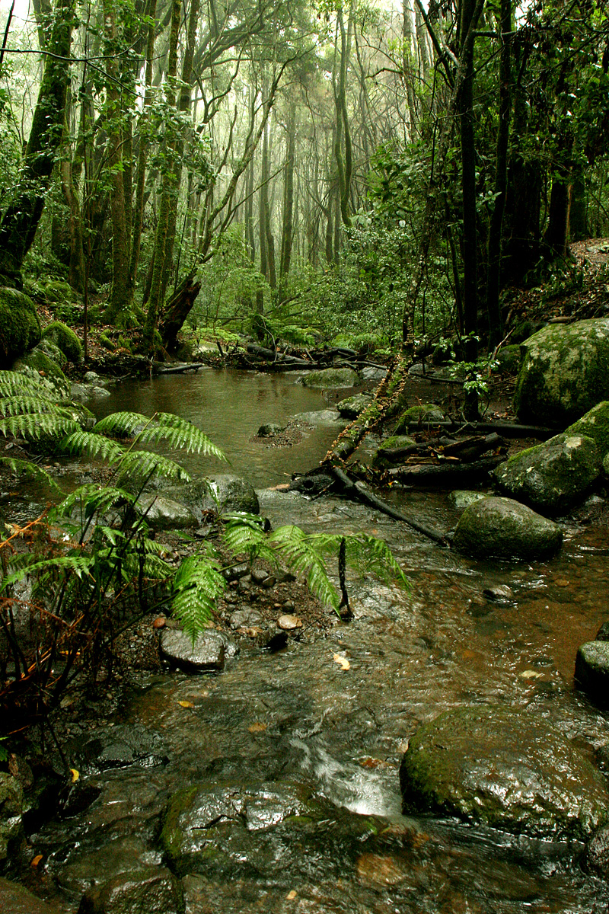
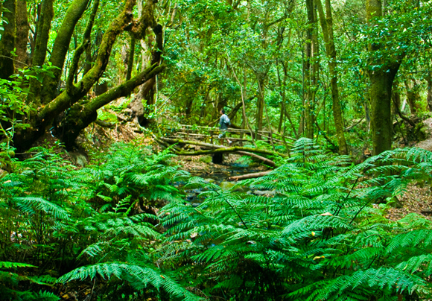

Slide 7
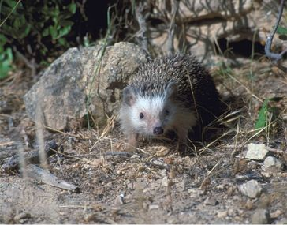
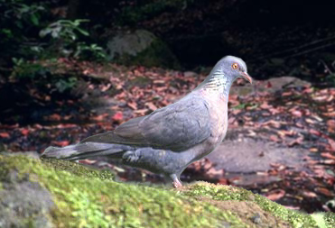
Fauna:
La fauna del Parque Garajonay es mucho más escasa que la vegetación.
La más característica de las zonas media y baja es son los conejos, que fueron introducidos en la isla por los conquistadores, y también el erizo moruno
En la zona de la cumbre, la laurisilva constituye un importante hábitat para la avifauna canaria. Encontramos también especies como el gavilán, la gallinuela o chocha perdiz.
Y dos palomas de monte: la paloma turqué y la paloma rabiche . Estas palomas constituyen endemismos canarios.

